Slide 1
Изучить презентацию по теме: Экология человека. Туберкулёз. 1) Составить мини-конспект в тетради. 2) Составить кроссворд на 7 вопросов (туберкулёз, Манту, палочка Коха, флюорография, курение, профилактика, иммунитет). Юноши группы Э-18, отправляйте выполненные задания на почту: KOV.npet@mail.ru

Slide 2
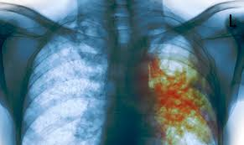
.
Туберкулез – страшная воздушно-капельная инфекция!

Slide 3
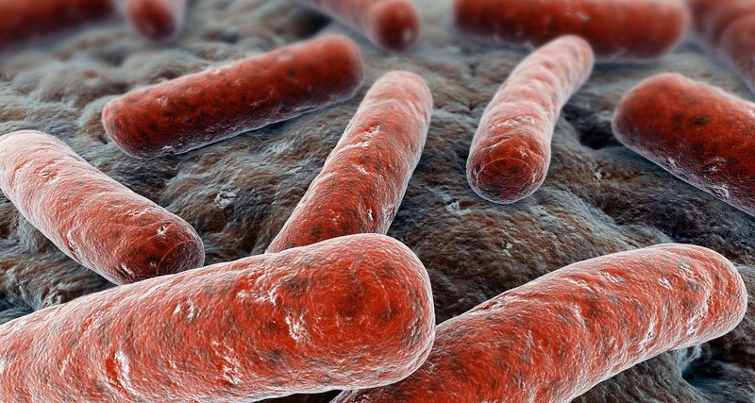
Туберкулез - распространенное , инфекционное заболевание , возбудителем которого является микобактерия туберкулеза ( МБТ ). Туберкулез - одна из самых распространенных инфекций в мире.

Slide 4
Факторы, способствующие заболеванию туберкулезом: неблагоприятные социальные и экологические условия жизни; неполноценное питание; алкоголизм, курение, наркомания; — снижение иммунитета; стрессы; наличие сопутствующих заболеваний (диабета, язвенной болезни желудка или 12-перстной кишки, заболеваний легких )

Slide 5
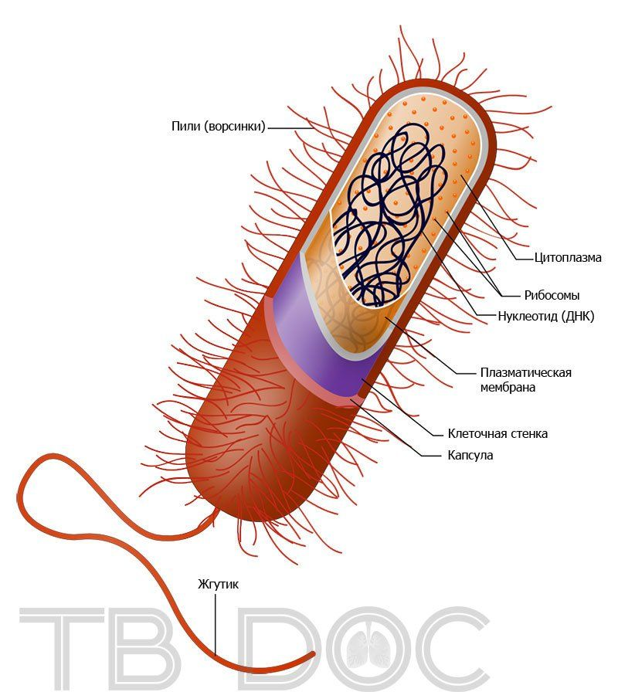
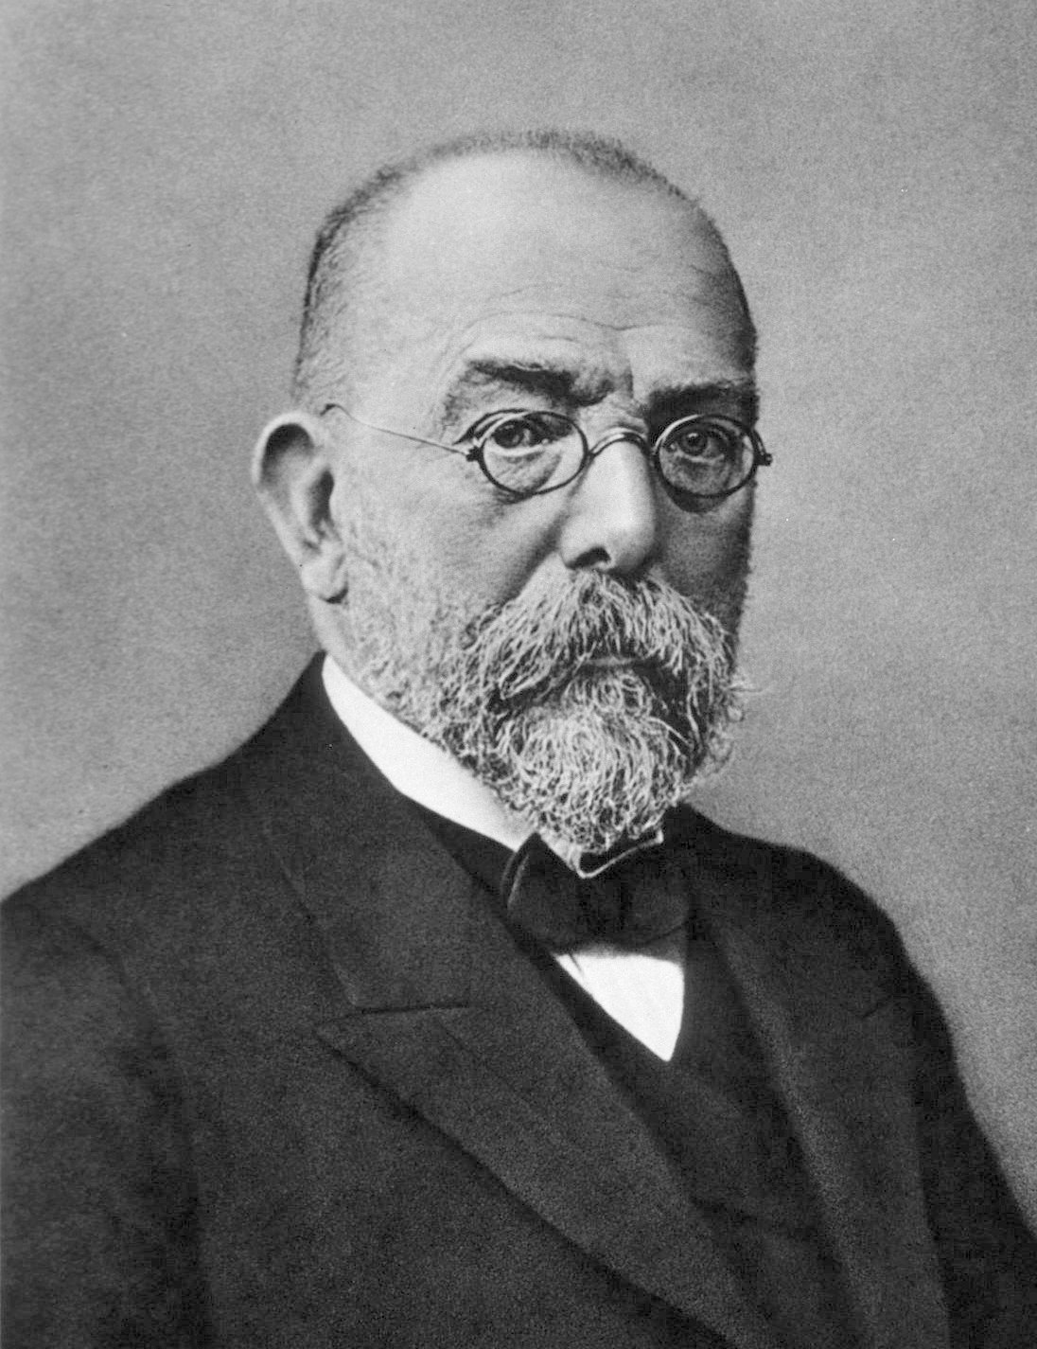
Роберт Кох (1843–1910) Немецкий бактериолог, удостоенный в 1905году Нобелевской премии по физиологии и медицине за открытие и выделение возбудителя туберкулеза. Кто открыл возбудителя туберкулеза и доказал, что это не наследственное, а инфекционное заболевание ? Возбудитель заболевания – микобактерия туберкулеза – была открыта Робертом Кохом в 1882 году, ее назвали “ палочкой Коха”.

Slide 6
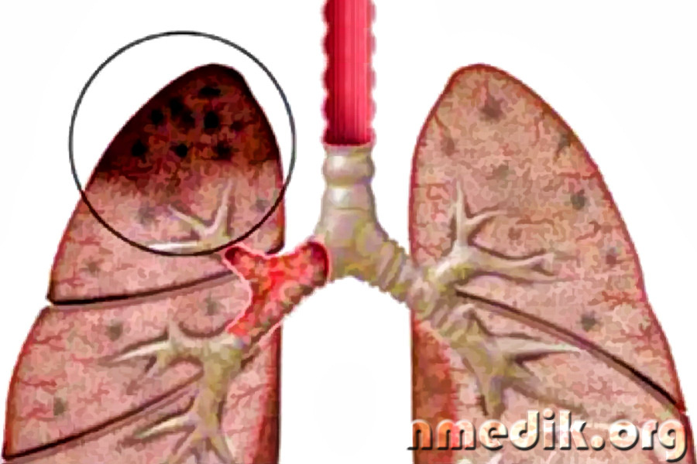
В отличие от других микробов, микобактерия туберкулеза чрезвычайно живуча: отлично себя чувствует и в земле, и в снегу, устойчива к воздействию спирта, кислоты и щелочи. Погибнуть она может лишь под длительным воздействием прямых солнечных лучей, высоких температур и хлорсодержащих веществ. Какими свойствами обладает возбудитель туберкулеза? При температуре +23 градуса бактерии остаются жизнеспособными до 7 лет, в высохшей мокроте - до 1 года, на страницах книг- до 6 месяцев, на одежде и белье больного - до 4 месяцев.

Slide 7
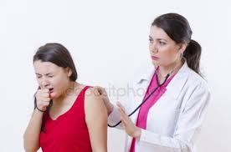
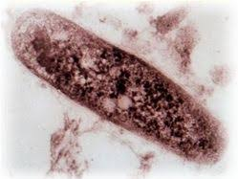
Как происходит заражение Основной источник инфекции — больной открытой формой, у которого в капле мокроты содержится до 2-3 миллионов микобактерий Реже заражение наступает при употреблении в пищу молочных продуктов от больных туберкулезом животных. Заражение возможно через предметы обихода больного, при поцелуях, при докуривании чужих сигарет, отмечено также внутриутробное заражение плода у больных беременных женщин.
1. Аэрогенный: (при вдыхании воздуха) • воздушно-капельный (при чихании и кашле); • воздушно-пылевой (в запыленных помещениях, где находился больной). 2. Контактный (через предметы быта). 3. Пищевой (при употреблении в пищу зараженных продуктов питания).

Slide 8
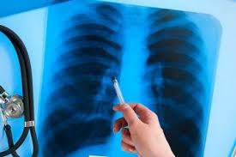
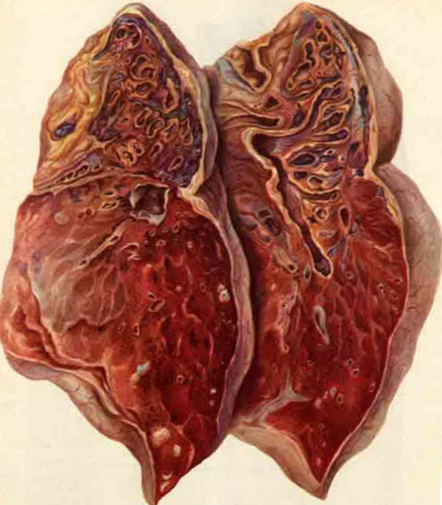
При внедрении в организм микобактерий туберкулеза происходит инфицирование (заражение), которое определяется у детей пробой Манту. Такие люди называются носителями туберкулезной инфекции. 80 % взрослых жителей нашей планеты являются постоянными носителями микобактерий туберкулеза, т.е. они инфицированы. Живые возбудители длительное время могут оставаться в организме, и не всегда вызывают заболевание туберкулезом.

Slide 9
Болезнь развивается лишь у 15% процентов лиц, заразившихся микобактерией туберкулеза. Главной причиной этого является снижение иммунитета. К факторам, снижающим уровень иммунитета, относятся: простудные заболевания, грипп, инфекционные заболевания (ветряная оспа, корь, коклюш), хронический бронхит, бронхиальная астма, сахарный диабет, язвенная болезнь желудка и двенадцатиперстной кишки. СПИД, применение гормональных препаратов для лечения других заболеваний, неполноценное питание, злоупотребление алкоголем и наркотиками, курение, физическое перенапряжение. Что происходит? Палочка Коха попадает в человеческий организм и приводит к изменению состояния иммунной системы. При активной форме туберкулеза палочка Коха быстро размножается в легких больного и питается человеческими тканями, разрушая легкие, отравляя организм человека продуктами своей жизнедеятельности. Вместе с кровью и лимфой она может распространяться по всему организму.

Slide 10
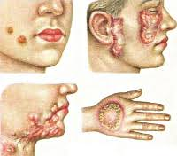
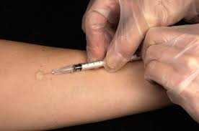
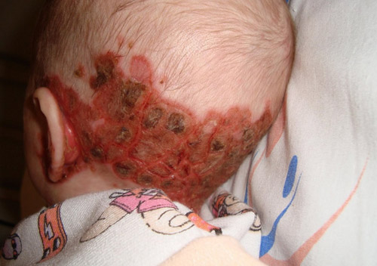
Туберкулез может поражать различные органы и ткани человека: глаза, кости, кожу, мочеполовую систему, кишечник и т.д. Тогда туберкулез называется внелегочным, но чаще всего встречается туберкулез легких (83-88 %).
Диагностика Для выявления заболевания кроме пробы Манту проводят флюорографическое обследование (ФЛГ) органов дыхания, которое позволяет обнаружить ранние стадии туберкулеза легких. Этот метод диагностики совершенно безвреден при одно - двукратном исследовании в течение года, доза рентгеновского облучения очень мала.

Slide 11
ПОМНИТЕ Туберкулез сейчас представляет серьезную опасность для населения. Ежегодно увеличивается количество людей заболевших туберкулезом и умерших от него. Подумайте о сохранении своего здоровья и окружающих Вас людей.
ПОМНИТЕ Посещайте флюорографический кабинет не реже 1 раза в год. Не препятствуйте проведению противотуберкулезных мероприятий и не отказывайтесь от противотуберкулезных прививок.
24 марта – Всемирный день борьбы с туберкулезом. Символ борьбы с туберкулезом – ромашка.

